Slide 1

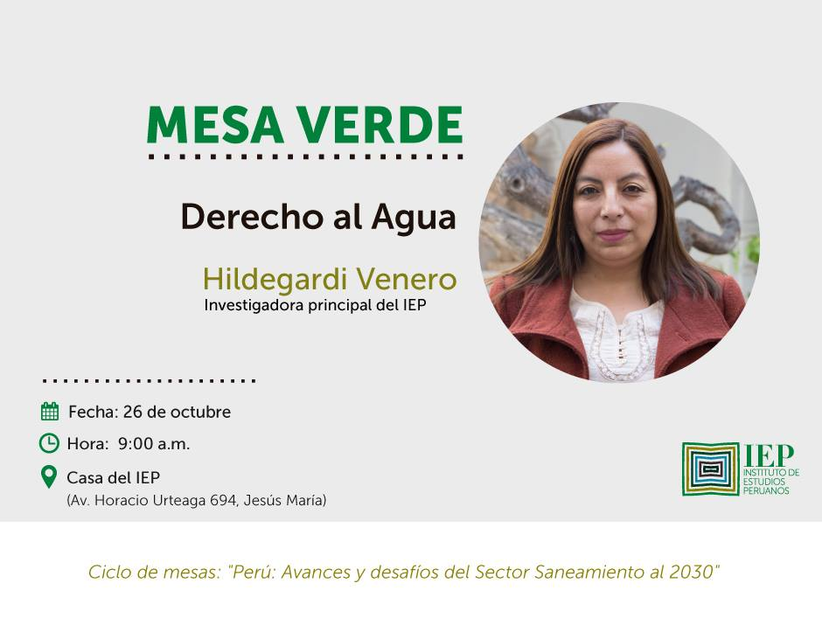

Democracia justiciera
“Es muy interesante ver cómo funciona la lógica ciudadana. Si bien tenemos a un presidente con un alto nivel de aprobación, la gente apoya mayoritariamente el imposible jurídico de una investigación con relación al caso CONIRSA(…).
#OpinionIEP
Notes:
“(…) El punto es que si hay sospechas sobre el comportamiento de un político, así sea el presidente, hay que investigarlo. Una actitud democrática justiciera que atraviesa hoy todo el ánimo social. ”- @bhchmel Jefe de Estudios de Opinión en IEP. Artículo completo: https://bit.ly/2UkKgbg

Slide 2
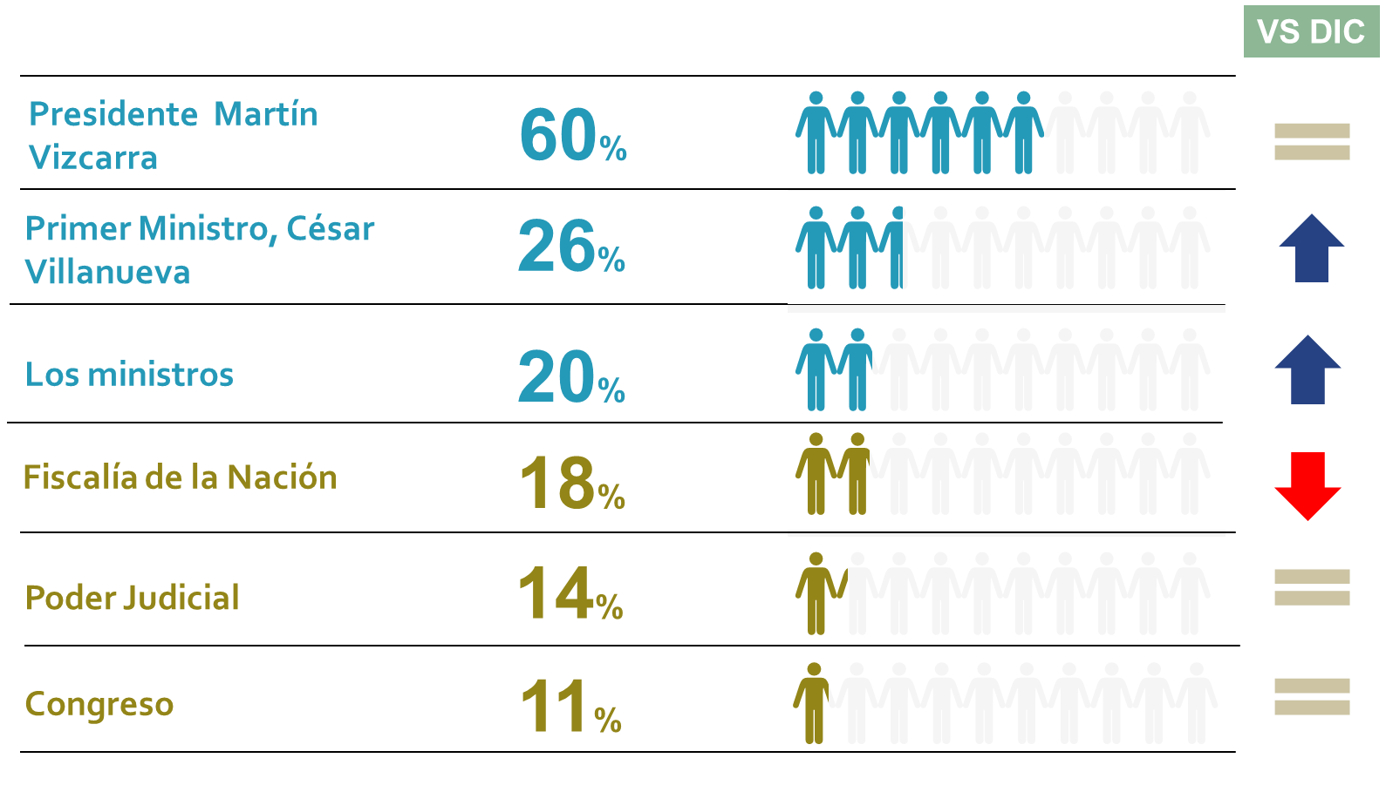
Ranking de aprobación de
autoridades e instituciones
#EncuestasIEP
Encuesta de opinión urbano rural realizada por IEP, del 19 al 23 de enero del 2019 a 1,260 personas mayores de 18 años. Margen de error: +/- 2.8 pts
Notes:
Ranking de aprobación de autoridades e instituciones #EncuestasIEP https://bit.ly/2Tfp7zm
12:15

Slide 3
60% aprueba la gestión de Martín Vizcarra
¿Usted aprueba o desaprueba la forma como Martín Vizcarra está conduciendo su gobierno?
-3 pts
-1 pts
+4 pts
#EncuestasIEP
Encuesta de opinión urbano rural realizada por IEP, del 19 al 23 de enero del 2019 a 1,260 personas mayores de 18 años. Margen de error: +/- 2.8 pts
Notes:
Aprobación de @MartinVizcarraC: 60% de respaldo, similar al mes anterior. #EncuestasIEP https://bit.ly/2Tfp7zm

Slide 4
Aprobación según zonas
¿Usted aprueba o desaprueba la forma como Martín Vizcarra está conduciendo su gobierno?
#EncuestasIEP
Encuesta de opinión urbano rural realizada por IEP, del 19 al 23 de enero del 2019 a 1,260 personas mayores de 18 años. Margen de error: +/- 2.8 pts
Notes:
Aprobación de @MartinVizcarraC: Mientras que en Lima, la aprobación del presidente tiende a aumentar (65%), en el interior esta es 2 pts. menor que en diciembre (57%). #EncuestasIEP https://bit.ly/2Tfp7zm
9:30

Slide 5
Principales variaciones con respecto
al mes anterior
¿Usted aprueba o desaprueba la forma como Martín Vizcarra está conduciendo su gobierno? (% de aprobación)
 | Dic-18 | Ene-19 | Diferencia
Lima | 63% | 65% | +2
Norte | 56% | 53% | -3
Centro | 69% | 62% | -5
Sur | 64% | 62% | -2
Oriente | 49% | 54% | +5
18-24 años | 61% | 55% | -6
25-39 años | 60% | 59% | -1
40 a + años | 61% | 63% | +2
Hombre | 66% | 63% | -3
Mujer | 56% | 57% | +1
#EncuestasIEP
Encuesta de opinión urbano rural realizada por IEP, del 19 al 23 de enero del 2019 a 1,260 personas mayores de 18 años. Margen de error: +/- 2.8 pts
Notes:
Respaldo crece en el Oriente, pero disminuye principalmente en la zona centro y entre los más jóvenes. #EncuestasIEP https://bit.ly/2Tfp7zm

Slide 6
Comparativo Humala, PPK y Vizcarra
Diez meses después
¿Usted aprueba o desaprueba la forma como ………….. está conduciendo su gobierno?
#EncuestasIEP
Encuesta de opinión urbano rural realizada por IEP, del 19 al 23 de enero del 2019 a 1,260 personas mayores de 18 años. Margen de error: +/- 2.8 pts
Notes:
A diez meses de su gobierno, @MartinVizcarraC cuenta con una aprobación de 60% , muy superior a la obtenida por Ollanta Humala (49%) o PPK (36%) luego de ese mismo período de tiempo en el poder. #EncuestasIEP https://bit.ly/2Tfp7zm
10:00

Slide 7
¿Vizcarra tiene un plan claro
para el desarrollo del país?
¿Usted cree que Martín Vizcarra tiene o no tiene un plan claro para el desarrollo del país?
#EncuestasIEP
Encuesta de opinión urbano rural realizada por IEP, del 19 al 23 de enero del 2019 a 1,260 personas mayores de 18 años. Margen de error: +/- 2.8 pts
Notes:
Para la mitad de los encuestados, @MartinVizcarraC tiene un plan claro para el desarrollo del país #EncuestasIEP https://bit.ly/2Tfp7zm
10:15

Slide 8
Imagen de Vizcarra
Si hablamos de algunas características del presidente, Martín Vizcarra, ¿Diría usted que él....? (Pregunta asistida)
 | SÍ | NO | Valor neto**
Es respetado por los peruanos | 67% | 25% | +42
Es querido por los peruanos | 62% | 27% | +35
Genera confianza | 62% | 32% | +30
Se preocupa por el desarrollo de las provincias | 56% | 35% | +21
Habla mucho y hace poco | 45% | 46% | -1
No trabaja en equipo | 36% | 49% | -13
Es autoritario | 34% | 57% | -23
Es corrupto | 25% | 55% | -30
Positivos
Negativos
**Valor neto: diferencia entre positivos y negativos.
#EncuestasIEP
Encuesta de opinión urbano rural realizada por IEP, del 19 al 23 de enero del 2019 a 1,260 personas mayores de 18 años. Margen de error: +/- 2.8 pts
Notes:
Imagen de @MartinVizcarraC #EncuestasIEP https://bit.ly/2Tfp7zm
10:30

Slide 9
Imagen de Vizcarra
Si hablamos de algunas características del presidente, Martín Vizcarra, ¿Diría usted que él....? (% que dice que sí)
#EncuestasIEP
Encuesta de opinión urbano rural realizada por IEP, del 19 al 23 de enero del 2019 a 1,260 personas mayores de 18 años. Margen de error: +/- 2.8 pts
Notes:
Imagen de @MartinVizcarraC: es más favorable entre aquellos que aprueban su gestión #EncuestasIEP https://bit.ly/2Tfp7zm
10:45

Slide 10
Aprobación del Presidente del Consejo
de Ministros, César Villanueva
¿Usted aprueba o desaprueba el desempeño del Presidente del Consejo de Ministros, César Villanueva?
-9 pts
+3 pts
+6 pts
#EncuestasIEP
Encuesta de opinión urbano rural realizada por IEP, del 19 al 23 de enero del 2019 a 1,260 personas mayores de 18 años. Margen de error: +/- 2.8 pts
Notes:
Aprobación del Presidente del Consejo de Ministros, @CesarVPeru, sube a 26%. Respaldo es mayor entre los encuestados de 40 años a más #EncuestasIEP https://bit.ly/2Tfp7zm
11:00

Slide 11

Aprobación de los ministros
¿Usted aprueba o desaprueba el desempeño de los ministros?
* Datos GfK/ Elaboración La República
#EncuestasIEP
Encuesta de opinión urbano rural realizada por IEP, del 19 al 23 de enero del 2019 a 1,260 personas mayores de 18 años. Margen de error: +/- 2.8 pts
Notes:
Aprobación de los ministros crece 5 pts., ubicándose en 20%. Sin embargo, su desaprobación es mayor en Lima, donde llega a 73%. #EncuestasIEP https://bit.ly/2Tfp7zm
11:15

Slide 12
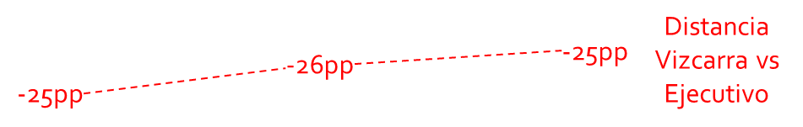
Evaluación de Vizcarra y del Ejecutivo
* Datos GfK/ Elaboración La República
**Indicador construido con el promedio de las aprobaciones de
Martín Vizcarra, César Villanueva y ministros.
#EncuestasIEP
Encuesta de opinión urbano rural realizada por IEP, del 19 al 23 de enero del 2019 a 1,260 personas mayores de 18 años. Margen de error: +/- 2.8 pts
Notes:
Apoyo al Ejecutivo: Vizcarra y Ejecutivo #EncuestasIEP https://bit.ly/2Tfp7zm
11:30

Slide 13
¿Cómo se evalúa la situación
política peruana?
Pensando en la situación política actual del Perú,
¿Diría usted que es….?
¿Cree que la situación política actual es mejor, igual o peor que hace un año?
¿Y cree que dentro de un año la situación política será mejor, igual o peor que ahora?
#EncuestasIEP
Encuesta de opinión urbano rural realizada por IEP, del 19 al 23 de enero del 2019 a 1,260 personas mayores de 18 años. Margen de error: +/- 2.8 pts
Notes:
¿Cómo se evalúa la situación política peruana? La mitad de los encuestados la califica como regular y 42% dice que es similar a hace un año. Sin embargo, un 37% considera que dentro de un año esto va a mejorar. #EncuestasIEP https://bit.ly/2Tfp7zm
11:45

Slide 14
Vizcarra y CONIRSA
Entre el 2006 y 2008 la empresa del presidente Vizcarra fue proveedora del consorcio CONIRSA (conformada por las empresas constructoras Odebrecht, Graña y Montero, entre otras). En su opinión, ¿Vizcarra debe ser investigado por este tema o no amerita dicha investigación?
#EncuestasIEP
Encuesta de opinión urbano rural realizada por IEP, del 19 al 23 de enero del 2019 a 1,260 personas mayores de 18 años. Margen de error: +/- 2.8 pts
Notes:
Un mayoritario 73% considera que el presidente Vizcarra debe ser investigado por las relaciones entre su empresa y el consorcio CONIRSA #EncuestasIEP https://bit.ly/2Tfp7zm

Slide 15
Conocimiento sobre el caso CONIRSA
¿Sabe usted si estos hechos ocurrieron cuando Vizcarra era gobernador de Moquegua o cuando trabajaba para la empresa privada?
¿Sabe usted si los contratos que realizó la empresa de Vizcarra fueron directamente con… (RESPUESTA ASISTIDA- MÚLTIPLE)
Entre quienes desaprueban a Vizcarra 13%
Entre quienes desaprueban a Vizcarra 18%
#EncuestasIEP
Encuesta de opinión urbano rural realizada por IEP, del 19 al 23 de enero del 2019 a 1,260 personas mayores de 18 años. Margen de error: +/- 2.8 pts
Notes:
En líneas generales, más del 60% desconoce aspectos básicos del caso como el rol de Vizcarra cuando ocurrieron estos hechos, o si los contratos de la empresa del presidente se realizaron directamente con CONIRSA. #EncuestasIEP https://bit.ly/2Tfp7zm
12:15

Slide 16
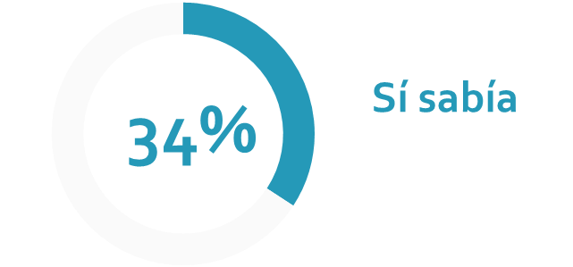
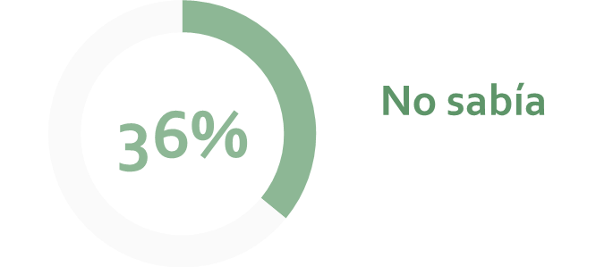
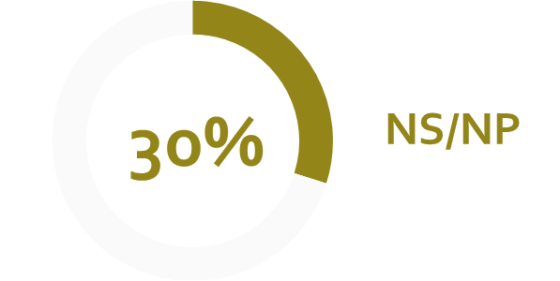

Opiniones frente al caso CONIRSA
¿Cree usted que cuando la empresa de Vizcarra dio servicio a CONIRSA, el presidente sabía que este consorcio estaba integrado por Odebrecht o no tenía conocimiento?
#EncuestasIEP
Encuesta de opinión urbano rural realizada por IEP, del 19 al 23 de enero del 2019 a 1,260 personas mayores de 18 años. Margen de error: +/- 2.8 pts
Notes:
Opiniones divididas: 34% cree que Vizcarra sabía que Odebrecht formaba parte de CONIRSA, 36% considera que no estaba al tanto. #EncuestasIEP https://bit.ly/2Tfp7zm

Slide 17

Aprobación del Congreso
¿Usted aprueba o desaprueba el desempeño del Congreso de la República?
-6 pts
+2 pts
+4 pts
#EncuestasIEP
Encuesta de opinión urbano rural realizada por IEP, del 19 al 23 de enero del 2019 a 1,260 personas mayores de 18 años. Margen de error: +/- 2.8 pts
Notes:
Aprobación del @congresoperu: : 4pts. más que en diciembre. Desaprobación es mayor en Lima que en el interior del país #EncuestasIEP https://bit.ly/2Tfp7zm

Slide 18
Aprobación del Presidente del
Congreso, Daniel Salaverry
¿Usted aprueba o desaprueba la gestión de Daniel Salaverry como presidente del Congreso de la República?
#EncuestasIEP
* Datos GfK/ Elaboración La República
Encuesta de opinión urbano rural realizada por IEP, del 19 al 23 de enero del 2019 a 1,260 personas mayores de 18 años. Margen de error: +/- 2.8 pts
Notes:
Aprobación del Presidente del Congreso, @dsalaverryv: notable incremento de su popularidad (crece 11 pts., ahora en 24%) #EncuestasIEP https://bit.ly/2Tfp7zm
12:45

Slide 19
Relación entre el Congreso y el Ejecutivo
¿Ud. cree que la relación del Congreso con el Ejecutivo es…?
#EncuestasIEP
Encuesta de opinión urbano rural realizada por IEP, del 19 al 23 de enero del 2019 a 1,260 personas mayores de 18 años. Margen de error: +/- 2.8 pts
Notes:
Relación entre el Congreso y el Ejecutivo #EncuestasIEP https://bit.ly/2Tfp7zm

Slide 20
Formación de nuevas bancadas
en el Congreso
¿Conoce o ha escuchado de la formación de nuevas bancadas en el Congreso?
Solo entre quienes conocen:
¿Está usted de acuerdo o desacuerdo con la formación de las nuevas bancadas…?
#EncuestasIEP
Encuesta de opinión urbano rural realizada por IEP, del 19 al 23 de enero del 2019 a 1,260 personas mayores de 18 años. Margen de error: +/- 2.8 pts
Notes:
Entre aquellos que están enterados, hay un mayor rechazo hacia la bancada Cambio 21 (61% está en desacuerdo con su formación), que hacia la Bancada Liberal (39% de acuerdo y 39% en desacuerdo) #EncuestasIEP https://bit.ly/2Tfp7zm

Slide 21

¿Se justifica la salida de un grupo
parlamentario por motivos de conciencia?
¿Ud. cree que los congresistas que deseen salirse del grupo por el que fueron elegidos, motivados por razones de conciencia, tienen derecho o no a formar un nuevo grupo?
#EncuestasIEP
Encuesta de opinión urbano rural realizada por IEP, del 19 al 23 de enero del 2019 a 1,260 personas mayores de 18 años. Margen de error: +/- 2.8 pts
Notes:
Opiniones divididas: 47% a favor y 45% en contra. Rechazo es mayor en el sur del país #EncuestasIEP https://bit.ly/2Tfp7zm

Slide 22
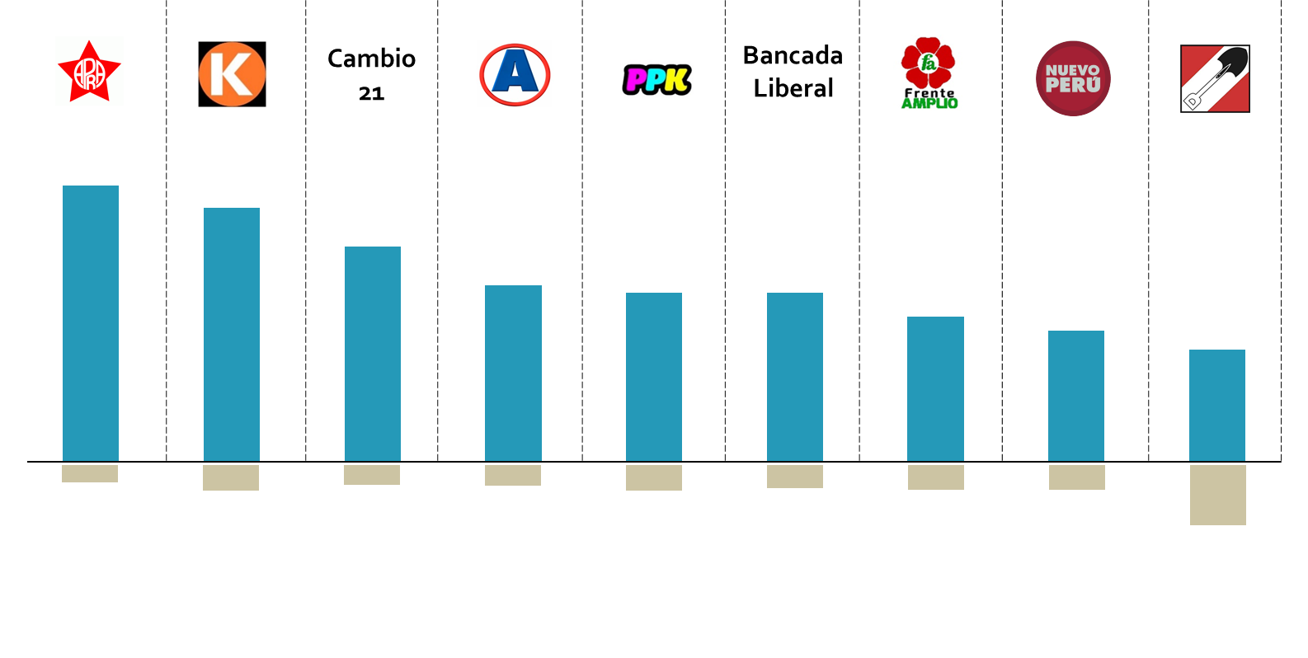
Desempeño de las actuales bancadas
en el Congreso
Pensando en el desempeño del actual Congreso, ¿cómo evalúa usted el desempeño de la bancada …?
69%
% MAL + MUY MAL
64%
54%
44%
42%
42%
36%
33%
28%
5%
5%
5%
6%
6%
% BIEN +
MUY BIEN
7%
7%
7%
16%
#EncuestasIEP
Encuesta de opinión urbano rural realizada por IEP, del 19 al 23 de enero del 2019 a 1,260 personas mayores de 18 años. Margen de error: +/- 2.8 pts
Notes:
Predomina la evaluación negativa, siendo el APRA y Fuerza Popular las organizaciones políticas con mayor rechazo. La mejor evaluada es Acción Popular.
#EncuestasIEP https://bit.ly/2Tfp7zm

Slide 23







Desempeño de las actuales bancadas
en el Congreso
Pensando en el desempeño del actual Congreso, ¿cómo evalúa usted el desempeño de la bancada …?
**
**
* Datos GfK/ Elaboración La República
** Bancadas nuevas
#EncuestasIEP
Encuesta de opinión urbano rural realizada por IEP, del 19 al 23 de enero del 2019 a 1,260 personas mayores de 18 años. Margen de error: +/- 2.8 pts
Notes:
Acción Popular mejora considerablemente con respecto a julio del 2018 (duplica sus valoración positiva de 8% a 16%). #EncuestasIEP https://bit.ly/2Tfp7zm

Slide 24
Imagen de la bancada aprista
en el Congreso
¿Qué caracteriza a la bancada de APRA? (Respuesta múltiple)
* Datos GfK/ Elaboración La República
Encuesta de opinión urbano rural realizada por IEP, del 19 al 23 de enero del 2019 a 1,260 personas mayores de 18 años. Margen de error: +/- 2.8 pts
Notes:
Se incrementa percepción que en la bancada aprista hay problemas de corrupción (45%). #EncuestasIEP https://bit.ly/2Tfp7zm

Slide 25

Imagen de la bancada de Fuerza
Popular en el Congreso
¿Qué caracteriza a la bancada de Fuerza Popular (bancada fujimorista)? (Respuesta múltiple)
* Datos GfK/ Elaboración La República
Encuesta de opinión urbano rural realizada por IEP, del 19 al 23 de enero del 2019 a 1,260 personas mayores de 18 años. Margen de error: +/- 2.8 pts
Notes:
Al igual que el Partido Aprista, Fuerza Popular tiene una alta asociación con problemas de corrupción (44%) y la búsqueda de intereses personales (39%). Un 11% cree que la bancada está obligada a votar por su líder, cifra menor a la obtenida en julio del año pasado (17%). #EncuestasIEP https://bit.ly/2Tfp7zm

Slide 26
Imagen de la bancada de Cambio 21
en el Congreso
¿Qué caracteriza a la bancada de Cambio 21 (bancada fujimorista que se separó de Fuerza Popular) ? (Respuesta múltiple)
Encuesta de opinión urbano rural realizada por IEP, del 19 al 23 de enero del 2019 a 1,260 personas mayores de 18 años. Margen de error: +/- 2.8 pts
Notes:
En el caso de la nueva bancada Cambio 21, al igual que Fuerza Popular, esta destaca porque solo se fija en sus intereses (31%) y porque tiene problemas de corrupción en su interior (20%). Un 22% no tiene opinión. #EncuestasIEP https://bit.ly/2Tfp7zm

Slide 27
Imagen de la bancada de Alianza para
el Progreso en el Congreso
¿Qué caracteriza a la bancada de Alianza para el Progreso (bancada de Acuña)? (Respuesta múltiple)
* Datos GfK/ Elaboración La República
Encuesta de opinión urbano rural realizada por IEP, del 19 al 23 de enero del 2019 a 1,260 personas mayores de 18 años. Margen de error: +/- 2.8 pts
Notes:
En el caso de Alianza para el Progreso, 29% considera que solo se fija en sus intereses. Esa misma cifra también se repite para el atributo “No se les escucha mucho”. #EncuestasIEP https://bit.ly/2Tfp7zm

Slide 28

Imagen de la bancada de PPK
en el Congreso
¿Qué caracteriza a la bancada de Peruanos por el Kambio (bancada de PPK)? (Respuesta múltiple)
* Datos GfK/ Elaboración La República
Encuesta de opinión urbano rural realizada por IEP, del 19 al 23 de enero del 2019 a 1,260 personas mayores de 18 años. Margen de error: +/- 2.8 pts
Notes:
Peruanos por el Kambio no destaca por un atributo en particular. 27% señala que prioriza sus intereses, 24% que no se les escucha mucho y 22% que tiene problemas de corrupción en su interior. #EncuestasIEP https://bit.ly/2Tfp7zm

Slide 29
Imagen de la bancada de la Bancada
Liberal en el Congreso
¿Qué caracteriza a la Bancada Liberal (bancada que se separó de PPK)? (Respuesta múltiple)
Encuesta de opinión urbano rural realizada por IEP, del 19 al 23 de enero del 2019 a 1,260 personas mayores de 18 años. Margen de error: +/- 2.8 pts
Notes:
Para el 27%, a la nueva Bancada Liberal no se les escucha mucho. Un 26% no tiene claro qué caracteriza a esta bancada. #EncuestasIEP https://bit.ly/2Tfp7zm

Slide 30
Imagen de la bancada de Frente
Amplio en el Congreso
¿Qué caracteriza a la bancada de Frente Amplio (bancada de izquierda)? (Respuesta múltiple)
* Datos GfK/ Elaboración La República
Encuesta de opinión urbano rural realizada por IEP, del 19 al 23 de enero del 2019 a 1,260 personas mayores de 18 años. Margen de error: +/- 2.8 pts
Notes:
Un 26% considera que a esta bancada no se le escucha mucho. Mejoró su evaluación porque en el 2018 un 45% opinaba lo mismo. 24% considera que solo se fija en sus intereses personales. 25% no tiene una opinión. #EncuestasIEP https://bit.ly/2Tfp7zm

Slide 31
Imagen de la bancada de Nuevo
Perú en el Congreso
¿Qué caracteriza a la bancada de Nuevo Perú? (Respuesta múltiple)
* Datos GfK/ Elaboración La República
Encuesta de opinión urbano rural realizada por IEP, del 19 al 23 de enero del 2019 a 1,260 personas mayores de 18 años. Margen de error: +/- 2.8 pts
Notes:
Para 28% a Nuevo Perú no se les escucha mucho. Se le escucha más ahora que en el 2018, este porcentaje bajó de 51% a 28%. Un 29% no tiene claridad para describir a esta bancada. #EncuestasIEP https://bit.ly/2Tfp7zm

Slide 32
Imagen de la bancada de Acción
Popular en el Congreso
¿Qué caracteriza a la bancada de Acción Popular? (Respuesta múltiple)
* Datos GfK/ Elaboración La República
Encuesta de opinión urbano rural realizada por IEP, del 19 al 23 de enero del 2019 a 1,260 personas mayores de 18 años. Margen de error: +/- 2.8 pts
Notes:
Acción Popular es la bancada mejor evaluada. Pese a ello un 22% destaca que no se les escucha mucho. Igual que el FA y NP, ha mejorado en este indicador pues en el 2018 un 40% decía que no se le escuchaba. #EncuestasIEP https://bit.ly/2Tfp7zm

Slide 33
¿Le da pena que algún(os)
congresista(s) se vaya (n)?
Ahora que no habrá reelección en el congreso y se dice que el congreso tiene mala imagen pero… ¿Hay algún congresista(s) que a usted le da pena que no pueda(n) volver a postular?
¿Quién(es)? RESPUESTA MÚLTIPLE.
#EncuestasIEP
Encuesta de opinión urbano rural realizada por IEP, del 19 al 23 de enero del 2019 a 1,260 personas mayores de 18 años. Margen de error: +/- 2.8 pts
Notes:
74% no rescata la labor de ninguno de los actuales congresistas, solo 17% menciona algún nombre de manera espontánea. #EncuestasIEP https://bit.ly/2Tfp7zm

